Slide 1



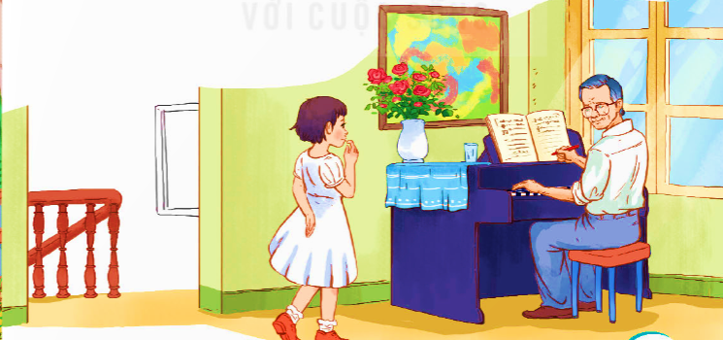


Đọc
Võ Thu Hương

Slide 2
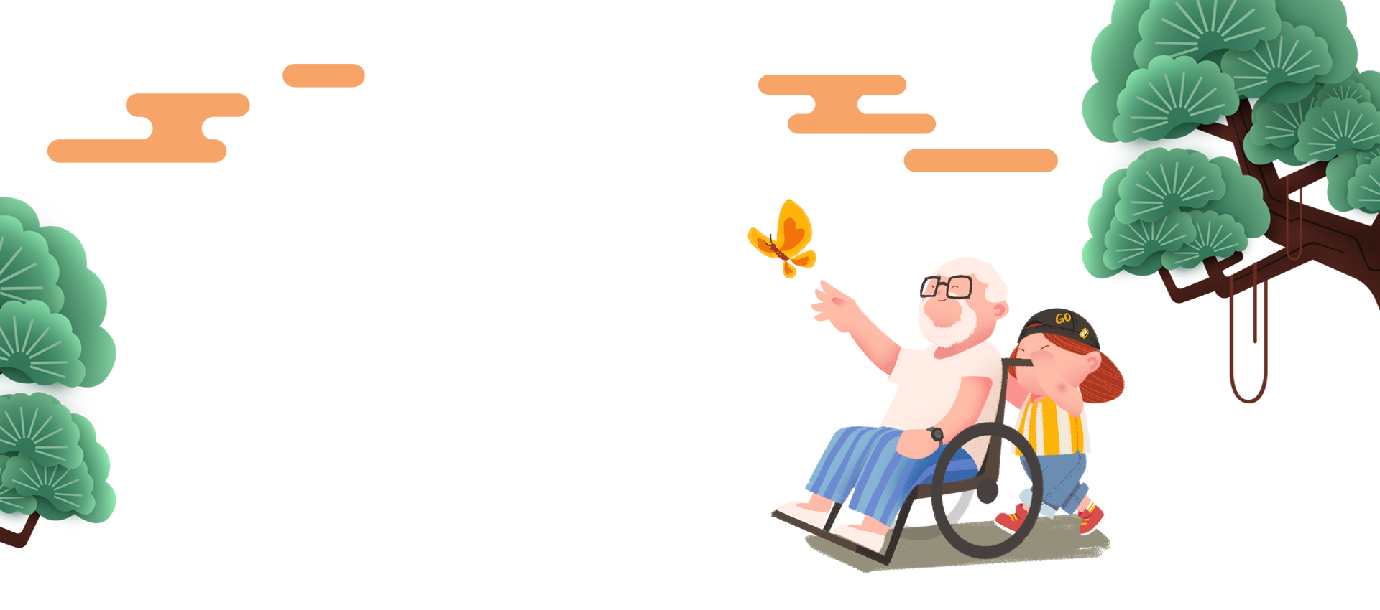
KHỞI ĐỘNG
01

Slide 3
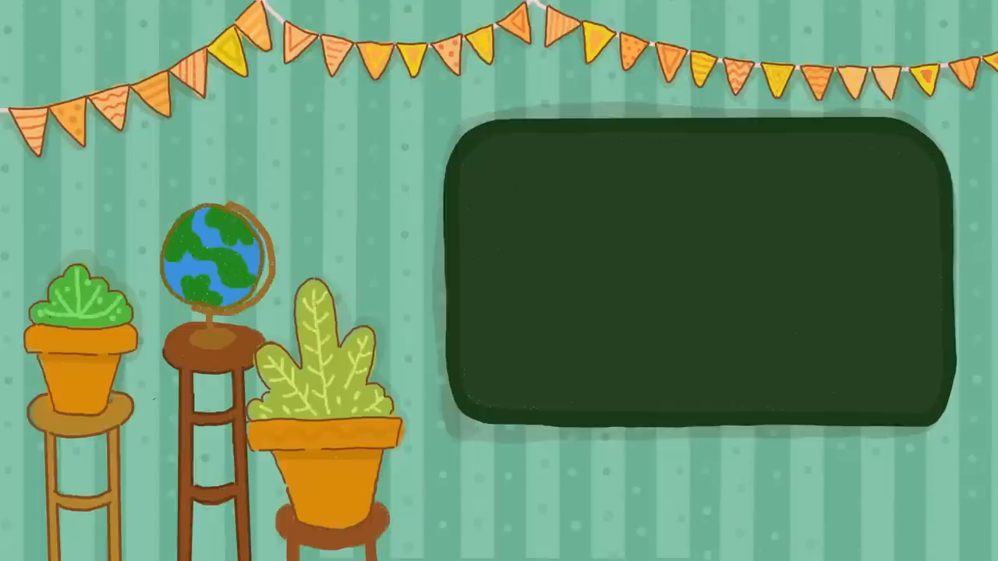


Slide 4
Hãy kể những điều em đã biết về ông bụt trong truyện cổ tích?

Slide 5
Đọc
Võ Thu Hương
Notes:
Trong câu chuyện chúng ta sẽ học ngày hôm nay cũng có một ông Bụt, nhưng ông Bụt này rất đặc biệt, có nhiều điềm không giống như các em hình dung. Hãy tìm hiểu cáu chuyện để xem ông Bụt này là ai và đã giúp ai trong câu chuyện nhé

Slide 6
02
Luyện đọc

Slide 7





Chia đoạn
1
Từ đầu đến cảnh tượng ấy
2
Tiếp theo cho đến xin lỗi ông đi
3
Phần còn lại

Slide 8
Luyện đọc câu
Và sáng nay, một nhành lan đã bung xòe rung rinh trong nắng sớm, mời gọi đàn bướm dập dìu xung quanh.

Slide 9
Trả lời câu hỏi
03

Slide 10
Những chi tiết nào cho thấy Mai rất yêu hoa?
Câu 1
Notes:
Mỗi sáng ra quán giúp mẹ, cô bé vẫn ngắm nghía mãi. Ngoài việc xem cây có con sâu nào hay không, Mai còn hồi hộp chờ hoa nở.
- Mai sững người khi thấy cảnh tượng một nhành lan đã bung xoè rung rinh trong nắng sớm.
- Mai liền sà tới khóm lan, đưa tay nâng niu nhành hoa. Cô bé ve vuốt mãi những cánh hoa, thân hoa.
- Thoáng nghĩ trong đầu có giá một phép mầu để cành hoa liền lại.

Slide 11
Câu 2
Mai đã sơ ý gây ra điều gì?
Notes:
Mai đã sơ ý làm gãy một nhành lan trong khóm hoa lan của nhà ông họa sĩ. Mà ông họa sĩ lại là một người rất yêu hoa.

Slide 12
Vì sao ông nhạc sĩ lại mua chậu lan mới thay cho chậu lan cũ?
Câu 3
Notes:
Ông nhạc sĩ lại mua chậu lan mới thay cho chậu lan cũ vì ông đã tình cờ nhìn thấy những giọt nước mắt và nghe được những lời thì thầm của Mai.

Slide 13
Ai được xem là ông Bụt trong câu chuyện? Vì sao?
Câu 4
Notes:
Người được xem là ông bụt trong câu chuyện chính là người nhạc sĩ, vì ông rất nhân hậu đã ra tay giúp đỡ cô bé Mai. ông nhạc sĩ đã xuất hiện, âm thầm lắng nghe và hoàn thành nguyện vọng cho Mai mà không cần đền đáp gì.

Slide 14
Đoán xem Mai nói gì với ông nhạc sĩ sau khi biết việc ông đã làm cho mình?
Câu 5
Notes:
Chắc chắn Mai sẽ rất xúc động khi biết việc ông nhạc sĩ đã làm cho mình. Mai có thể xin lỗi ông nhạc sĩ.

Slide 15
Nội dung
Câu chuyện thể hiện tấm lòng nhân hậu của ông nhạc sĩ, người đã đem đến niềm vui cho cô bé Mai.

Slide 16
04
Luyện đọc lại

Slide 17
Nêu giọng đọc?
đọc diễn cảm, nhấn giọng ở nhũng tù ngữ phù hợp: những tình tiết bất ngờ hoặc từ ngữ thể hiện tâm trạng, cảm xúc của nhân vật, đặc biệt là lời nói thảng thốt và giận dữ của nhân vật người mẹ trong câu chuyện

Slide 18
Ông bụt đã đến
Mai đứng trước nhà ông nhạc sĩ. Cô bé lầm nhầm cả chục lần cầu xin lỗi, mắt vẫn nhoà nước. Mai thoáng nghĩ trong đầu giá có một phép màu để cành hoa liền lại. Rồi cô bé thì thầm: “Ông Bụt ơi, cứu con!". Cô rụt rè đưa tay gõ nhẹ cánh cửa. Nhưng cửa không mở.
Hôm sau, Mai vô cùng ngạc nhiên và sung sướng khi nhìn thấy chậu lan. Vẫn là một nhành hoa tím biếc bung nở tuyệt đẹp.
“Mẹ ơi, ông Bụt đã cứu con. – Mai kêu lên khe khẽ.
Tiếng dương cầm ngân vang từ căn gác nhỏ. Ông nhạc sĩ đang viết nhạc. Giai điệu tươi vui như tiếng cười trong veo của cô bé ngoài kia. Chiều qua, ông đã mua một chậu lan mới thay cho chậu cũ. Vì ông đã tình cờ nhìn thấy những giọt nước mắt và nghe được những lời thì thầm...
Võ Thu Hương

Slide 19



